Slide 1






Slide 2










Slide 3








Học tiếp

Slide 4


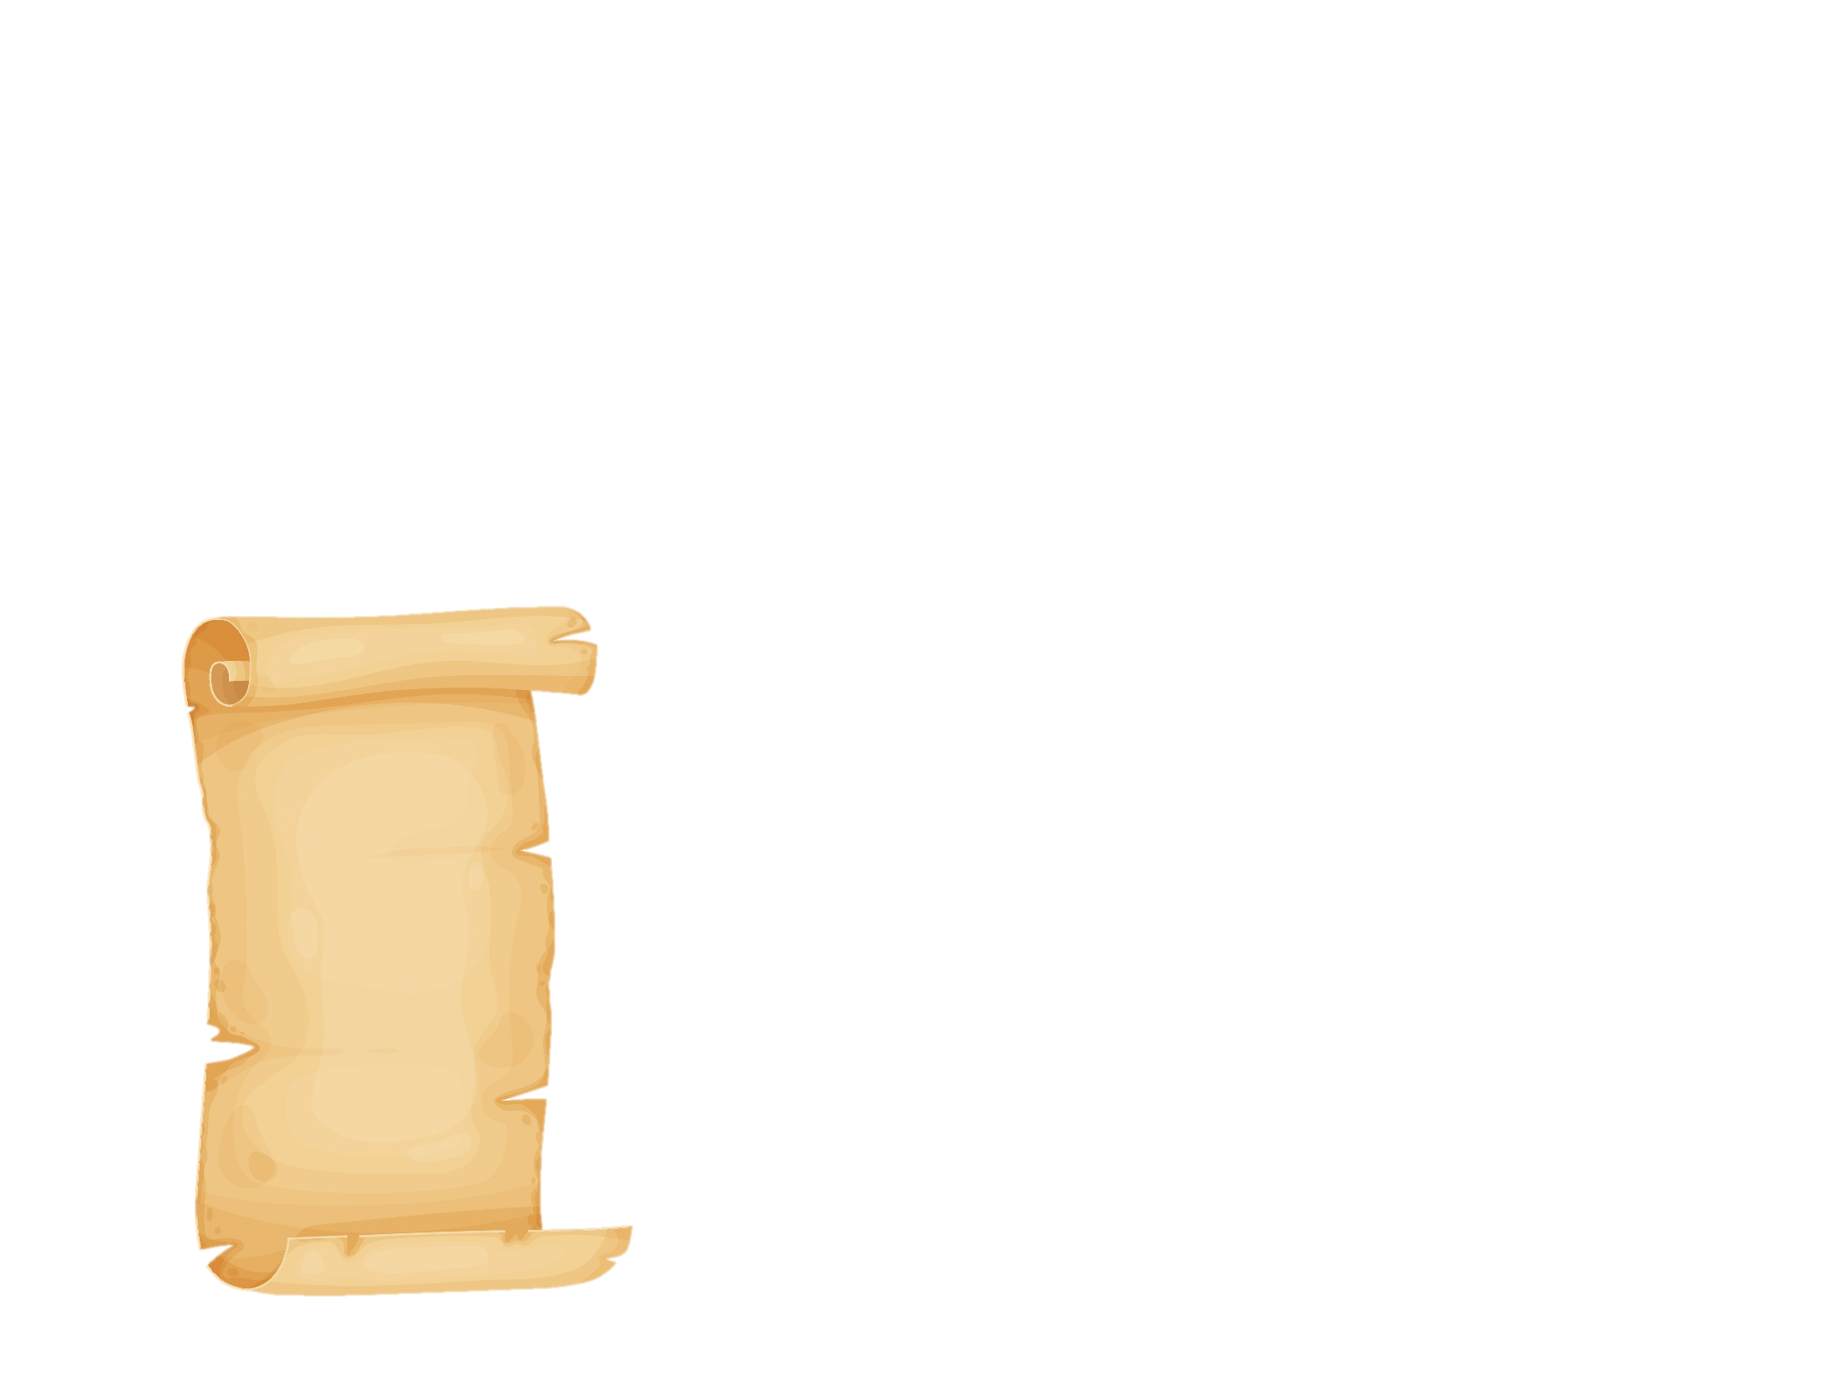

450 060 = 400 000 + 50 000 + ..?..
60

Slide 5
Viết số gồm: 6 chục nghìn, 8 nghìn, ba trăm, năm chục và bốn đơn vị.
68 354

Slide 6
Viết số gồm: 5 chục triệu, 4 chục nghìn và 6 đơn vị
50 040 006

Slide 7
28 500 900 = 20 000 000 +
8 000 000 + 500 000 + ..?..
900

Slide 8













Slide 9






Slide 10
1
Đặt tính rồi tính
a) 416 067 + 874 125 b) 608 341 – 276 303
c) 32 019 × 7 d) 82 984 : 41

Slide 11
416 067
874 125
608 341
276 303
+
-
1 290 192
332 038
32 019
7
82984 41
x
0098
2 024
224 133
164
00

Slide 12
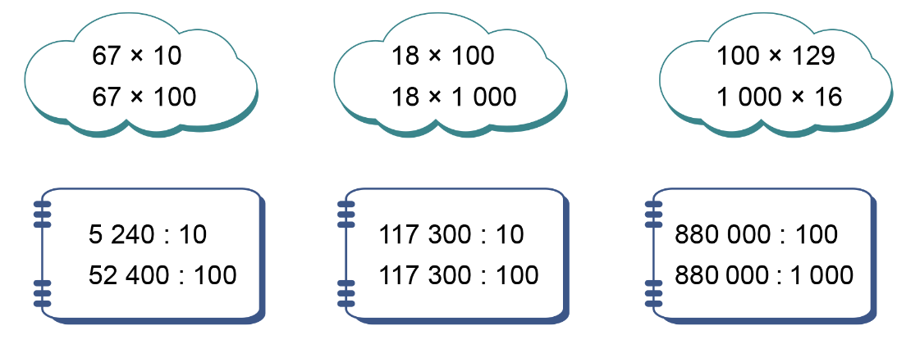
2
a) Tính nhẩm
Notes:
Bấm vào hộp quà

Slide 13
ONG VÀNG
BIẾT TUỐT

Slide 14
Học tiếp
HOA
CON VẬT
VŨ TRỤ
ĐẠI DƯƠNG
ĐỒ VẬT
QỦA
GIA ĐÌNH
TRƯỜNG HỌC
BẠN BÈ
CÂY CỐI
ÂM NHẠC
THỂ THAO

Slide 15
x
67 x 10 = ?
670

Slide 16
x
67 x 100 = ?
6 700

Slide 17
x
18 x 100 = ?
1 800

Slide 18
x
18 x 1 000 = ?
18 000

Slide 19
x
5 240 : 10 = ?
524

Slide 20
x
52 400 : 100 = ?
524

Slide 21
x
117 300 : 10 = ?
11 730

Slide 22
x
117 300 : 100 = ?
1 173

Slide 23
x
100 x 129 = ?
12 900

Slide 24
x
1 000 x 16 = ?
16 000

Slide 25
x
880 000 : 100 = ?
8 800

Slide 26
x
880 000 : 1 000 = ?
880

Slide 27
2
b) Lấy một ví dụ và nói cho bạn nghe cách thực hiện nhân một số với 10, 100, 1 000,…; chia một số cho 10, 100, 1 000,…
Ví dụ: 8 × 10 = 80
Khi nhân số tự nhiên với 10, 100, 1000, … ta thêm một, hai, ba, … chữ số 0 vào bên phải số đó.
Ví dụ: 80 : 10 = 8
Khi chia số tròn chục, tròn trăm, tròn nghìn, …. cho 10, 100, 1000, … ta bỏ bớt đi một, hai, ba, … chữ số 0 ở
Notes:
Bấm vào hộp quà

Slide 28
3
Tìm thành phần chưa biết của mỗi phép tính sau:
63
101
346
213 – 150 = 63
360 – 259 = 101
265 + 81 = 346
10
100
79 000
560 : 56 = 10
8 700 : 87 = 100
79 × 1 000 = 79 000
Notes:
Bấm vào hộp quà

Slide 29


Slide 30

Mẹ đưa An tờ tiền có mệnh giá 50 000 đồng và bảo An đi mua 2 kg gạo. Bà bán gạo đã trả lại cho An 1 tờ tiền mệnh giá 10 000 và 1 tờ tiền mệnh giá 5 000. Đố em, giá tiền một ki- lô- gam gạo là bao nhiêu?
Bài giải
Số tiền An phải trả cho 2 kg gạo là:
50 000 – 10 000 – 5 000 = 35 000 (đồng)
Giá tiền 1 kg gạo là:
35 000 : 2 = 17 500 (đồng)
Đáp số: 17 500 đồng
Notes:
Bấm vào hộp quà

Slide 31




